Slide 1
الإحصاء العام للسكان والسكنى 2014 النتائج الرئيسية
الرباط، 13 أكتوبر 2015

Slide 2
الخاصيات الديموغرافية

Slide 3
تطور السكان و متوسط معدل التزايد السنوي في الفترة الممتدة مابين 1960 و 2014
تراجع معدل تزايد السكان حيث انخفض من 2،58 % مابين 1960 و 1971 إلى 1،25 % ما بين 2004 و 2014

Slide 4
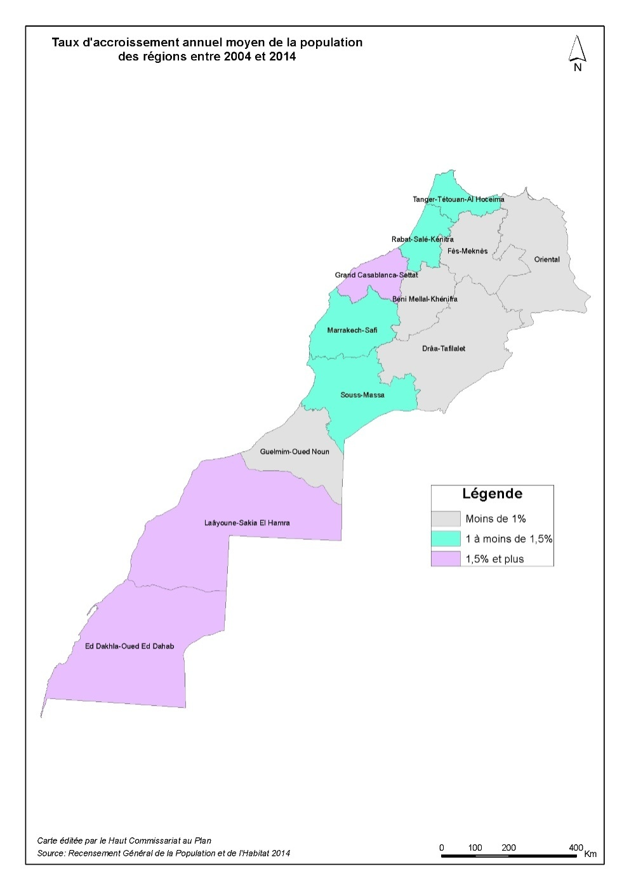

Slide 5
نسبة التمدن (بالنسبة المئوية)
تضاعفت نسبة التمدن بين 1960 و 2014.
سجلت الساكنة المقيمة بالوسط الحضري تزايدا سنويا يقدر ب 2،1 % ما بين 2004 و 2014.
مقابل معدل تزايد سنوي يساوي 0،01 -% بالوسط القروي.
نتيجة للهجرة القروية و إعادة تصنيف بعض الوحدات الترابية القروية و امتداد المجال الحضري.

Slide 6
نسبة تمدن الجهات سنة 2014 (بالنسبة المئوية)

Slide 7
الهرم السكاني لبلاد المغرب ما بين 2004 و 2014
إحصاء 2014
إحصاء 2004
ما بين 2004 و 2014 :
تراجعت نسبة الشباب البالغين أقل من 15 سنة من 2،31٪ سنة إلى 28 ٪.
تضل الساكنة في سن العمل (15-59 سنة) مهمة حيث مرت من 2،61٪ و 4،62٪.
تزايدت نسبة الأشخاص الذين يبلغون من العمر 60 سنة فما فوق من 1،8٪ سنة إلى 9،6 ٪.

Slide 8
البنية السكانية للجهات حسب الفئات العمرية الكبرى
تنتشر الشيخوخة بشكل كبير في جهات بني ملال-خنيفرة (10,6%)، الجهة الشرقية(10,3%) وفاس-مكناس (10,2%) قد تفسر بحجم الهجرة التي تعرفها هذه الجهات.
وتبقى هذه الظاهرة ضعيفة بكل من جهات الداخلة-وادي الذهب (3,5%) والعيون-الساقية الحمراء (5,4%).

Slide 9
الأشخاص البالغون 60 سنة فما فوق
وسط الإقامة
الفئات العمرية
الجنس
تمثل النساء 51% من الأشخاص المسنين؛
يقيم 6 أشخاص من بين 10 مسنين في الوسط الحضري (59%)؛
أكثر من نصف المسنين يقل عمرهم عن 70 سن (55,4%) و28,0% يتراوح سنهم مابين 70 و79 سنة و يفوق سن 16,6 % 80 سنة.

Slide 10
توزيع الأشخاص البالغين من العمر 60 سنة فما فوق حسب وسط الإقامة والجنس ونوع النشاط
مجموع | غير مصرح به | غير نشيط آخر | مسن | مريض أو عاجز | متقاعد | ملاك | ربة بيت | عاطل | نشيط مشتغل
حضري
100,0 | 0,1 | 0,6 | 18,7 | 6,1 | 44,3 | 0,7 | 0,0 | 2,1 | 27,3 | ذكور
100,0 | 0,2 | 0,6 | 41,5 | 6,4 | 6,5 | 0,2 | 40,3 | 0,5 | 3,6 | إناث
100,0 | 0,2 | 0,6 | 30,4 | 6,3 | 24,9 | 0,5 | 20,7 | 1,3 | 15,1 | مجموع
قروي
100,0 | 0,1 | 0,6 | 32,7 | 11,0 | 8,7 | 0,3 | 0,0 | 1,0 | 45,6 | ذكور
100,0 | 0,3 | 0,7 | 48,0 | 10,0 | 0,4 | 0,1 | 37,2 | 0,1 | 3,1 | إناث
100,0 | 0,2 | 0,6 | 40,5 | 10,5 | 4,5 | 0,2 | 18,9 | 0,5 | 24,0 | مجموع
مجموع
100,0 | 0,1 | 0,6 | 24,5 | 8,1 | 29,7 | 0,6 | 0,0 | 1,6 | 34,8 | ذكور
100,0 | 0,2 | 0,6 | 44,2 | 7,9 | 4,0 | 0,2 | 39,1 | 0,4 | 3,4 | إناث
100,0 | 0,2 | 0,6 | 34,5 | 8,0 | 16,6 | 0,4 | 20,0 | 1,0 | 18,8 | مجموع
18,8% من الأشخاص البالغين 60 سنة فما فوق نشيطين مشتغلين وتمثل هذه النسبة
34,8% من بين الرجال و3,4% من بين النساء ؛
15,1% بالوسط الحضري و24,0% بالوسط القروي.
16,6% من الأشخاص البالغين 60 سنة فما فوق هم متقاعدون.

Slide 11
السكان البالغون من العمر 60 سنة فما فوق حسب المستوى الدراسي
70,5% من الأشخاص البالغين 60 سنة فما فوق بدون مستوى ؛
11,9% لديهم مستوى ابتدائي ؛
9% لديهم مستوى ثانوي ؛
2,4% لديهم مستوى عالي.

Slide 12
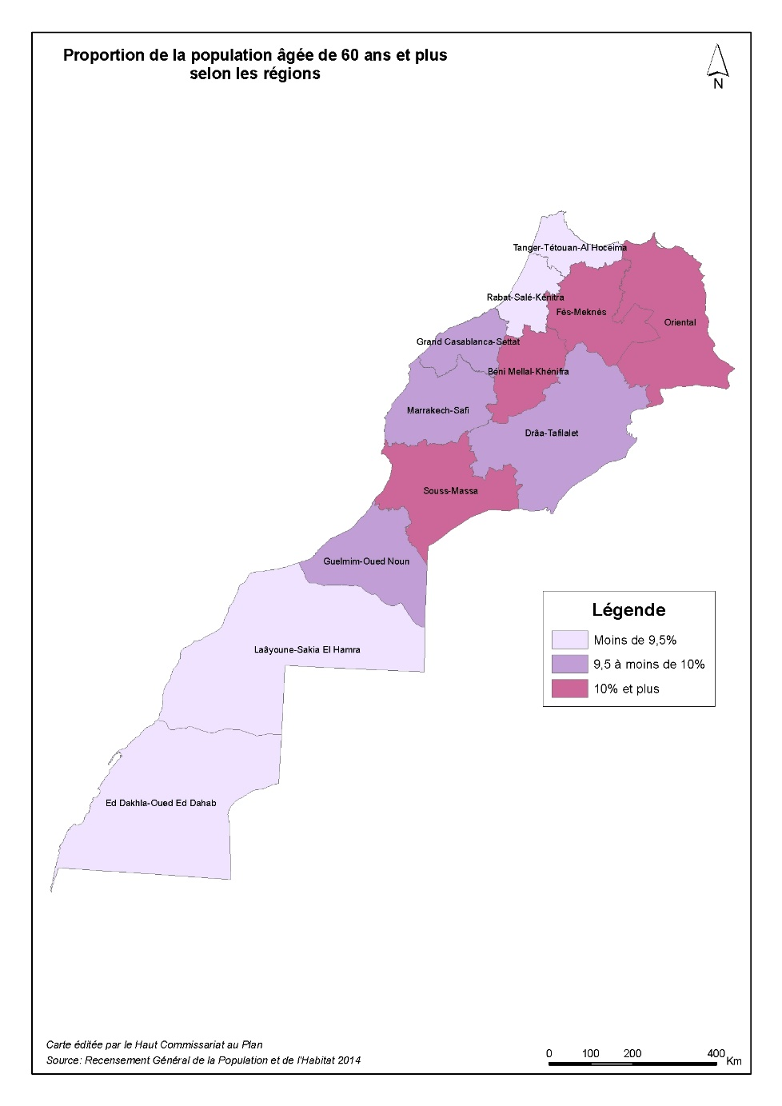

Slide 13
الأشخاص المسنون الذين يعيشون بمفردهم حسب الجنس
5,2% من الأشخاص المسنين يعيشون بمفردهم (أي 170.130) ، 73% منهم نساء (أي 124.615).

Slide 14
المعدل التركيبي للخصوبة
بلغ متوسط عدد الأطفال 2,2 طفل لكل إمرأة سنة 2014 مقابل 2,47 سنة 2004.
هذا المعدل يساوي 01,2 في المدن و 55,2 في القرى.
في الوسط الحضري، سجلت الخصوبة معدلا أقل من عتبة تجديد الأجيال.
Notes:
14

Slide 15
معدل الخصوبة حسب السن و وسط الإقامة مابين 2004 و 2014
في الوسط القروي، يعد التراجع الذي سجلته الخصوبة أكثر أهمية في صفوف النساء البالغات من العمر ما بين 20 و 39 سنة.

Slide 16
المعدل التركيبي للخصوبة حسب الجهات
سجلت جهات الشرق و سوس-ماسة و كلميم-واد-نون و الرباط-سلا-القنيطرة معدلات خصوبة نسبيا ضئيلة
وعرفت جهات الداخلة-وادالدهب و مراكش-آسفي و بني ملال-خنيفرة و العيون-الساقية الحمراء معدلات مهمة.

Slide 17
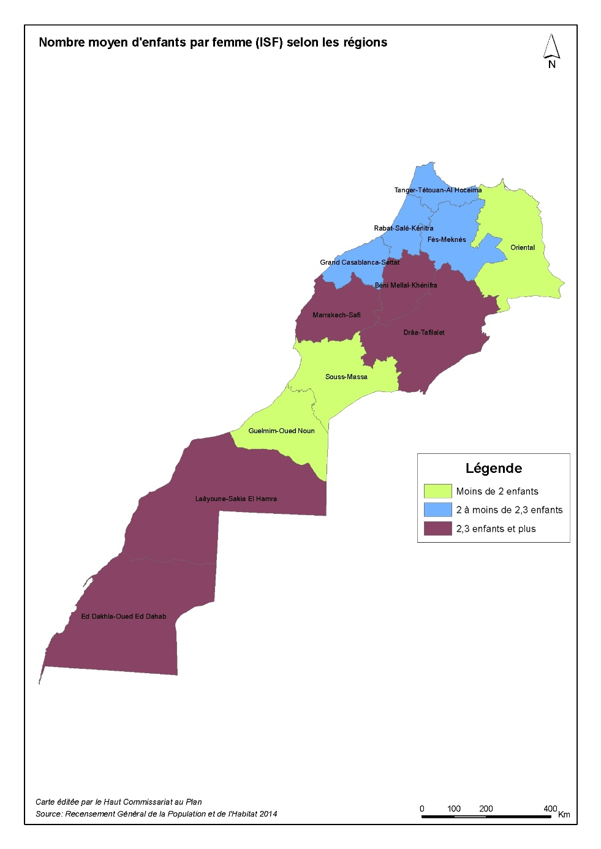

Slide 18
توزيع السكان الدين يبلغون من العمر 15 سنة فما فوق حسب الحالة الزواجية (بالنسبة المئوية)
إحصاء 2014 |  |  | إحصاء 2004
مجموع | إناث | ذكور | مجموع | إناث | ذكور
34,8 | 28,9 | 40,9 | 39,7 | 34,0 | 45,7 | عازب
57,5 | 57,8 | 57,3 | 52,7 | 52,8 | 52,7 | متزوج
2,2 | 3,4 | 0,9 | 2,0 | 3,1 | 0,7 | مطلق
5,5 | 10,0 | 0,8 | 5,6 | 10,1 | 0,9 | أرمل
100,0 | 100,0 | 100,0 | 100,0 | 100,0 | 100,0 | مجموع
ما بين 2004 و 2014 :
تراجعت نسبة العازبين من 39,7 ٪ إلى 34,8 ٪.
ارتفعت نسبة المتزوجين من 52,7٪ إلى 57,5 ٪.
الزواج المبكر عند الإناث :
سجلت سنة 2014، زواج حوالي 102.197 فتاة ما دون 18 سنة (44.541 في الوسط الحضري و57.656 في الوسط القروي).

Slide 19
معدل العزوبة في سن 55 سنة حسب وسط الإقامة والجنس (بالنسبة المئوية)
انتقل معدل العزوبة النهائية من 3 بالمائة سنة 2004 إلى 5,9 بالمائة سنة 2014.
وتسجل النساء معدلا أكبر من الذي يسجله الرجال ويبرز الفرق أكثر بالوسط الحضري.
Notes:
19

Slide 20
متوسط السن عند الزواج الأول حسب وسط الإقامة و الجنس
إحصاء 2014 |  |  | إحصاء 2004
مجموع | إناث | ذكور | مجموع | إناث | ذكور
29,2 | 26,4 | 32,1 | 29,5 | 27,1 | 32,2 | الوسط الحضري
27,6 | 24,9 | 30,3 | 27,5 | 25,5 | 29,5 | الوسط القروي
28,6 | 25,8 | 31,4 | 28,7 | 26,3 | 31,2 | المجموع
ما بين 2004 و 2014 :
انخفض متوسط السن عند الزواج الأول لدى النساء من 26،3 إلى 25،8.
استقر متوسط السن عند الزواج الأول في 31 سنة لدى الذكور.
ارتفع فارق متوسط السن عند الزواج الأول بين الذكور و الإناث من 4.9 إلى 5.6.

Slide 21
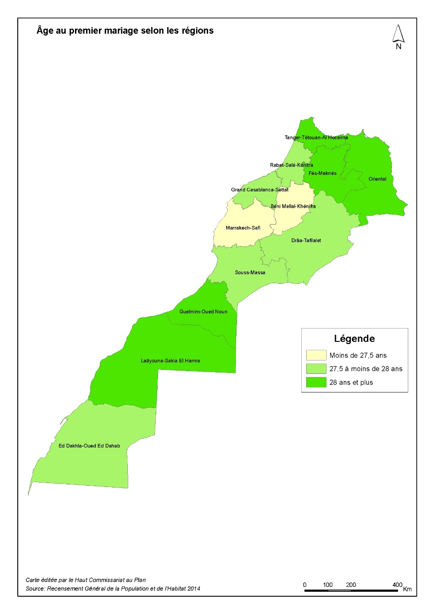

Slide 22
التعليم و الأمية و اللغات

Slide 23
معدل الأمية حسب الجنس ووسط الإقامة ما بين 2004 و 2014
Notes:
23

Slide 24
معدل الأمية حسب الجنس و الجهة

Slide 25
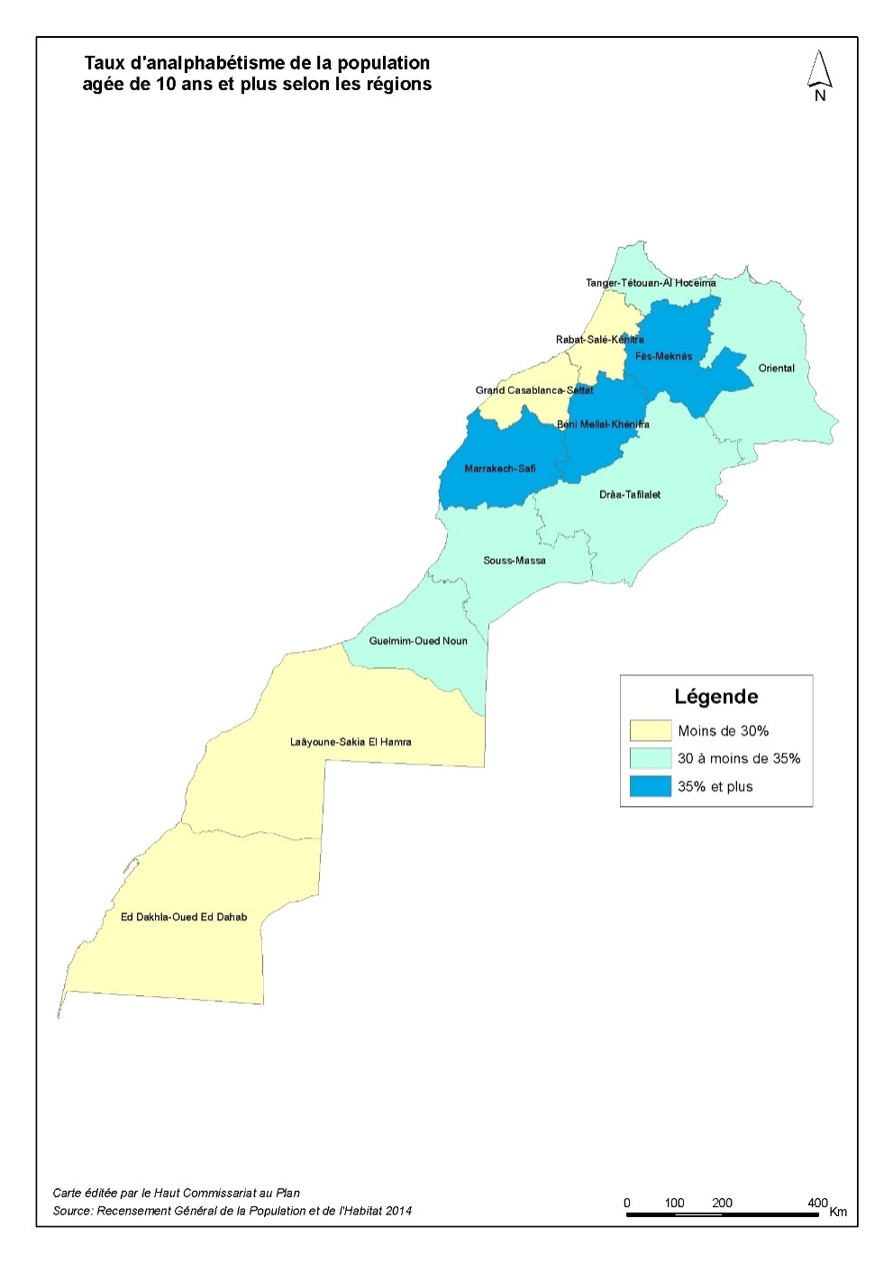

Slide 26
السكان المتعلمين الذين يبلغون 10 سنوات فما فوق حسب اللغات التي يقرؤون ويكتبون بها و حسب الجنس ووسط الإقامة سنة
99,4% من الأشخاص المتعلمين والبالغين من العمر 10 سنوات وأكثر يقرؤون ويكتبون بالعربية.
66,0%من الأشخاص المتعلمين والبالغين من العمر 10 سنوات وأكثر يقرؤون ويكتبون بالفرنسية.
18,3% من الأشخاص المتعلمين والبالغين من العمر 10 سنوات وأكثر يقرؤون ويكتبون بالإنجليزية.
Notes:
26

Slide 27
معدل تمدرس الأطفال الذين يبلغون من العمر ما بين 7و 12 سنة حسب الجنس
ووسط الإقامة
ولوج شبه معمم إلى التعليم : بلغ معدل تمدرس الأطفال الذين تتراوح أعمارهم ما بين 7 سنوات و12 سنة 94,7% (80,4% في 2004).
بلغت نسبة هذا المعدل بالوسط الحضري 97,1% (92,0% في 2004).
بلغت نسبة هذا المعدل بالوسط القروي 91,5% (68,9% في 2004).

Slide 28
معدل تمدرس الأطفال البالغين بين 7 و 12 سنة حسب الجنس و الجهات ( % )

Slide 29
السكان حسب اللغات المحلية المستعملة حسب الجنس ووسط الإقامة سنة 2014
89,8% من الساكنة تستعمل الدارجة المغربية كلغة محلية (96,0% بالوسط الحضري و 80,2%بالوسط قروي).
26,7% من الساكنة تستعمل الأمازيغية كلغة محلية (15% منها تستعمل تشلحيت،7,6% تمزيغت، 4,1% تريفيت).
0,9% من الساكنة تستعمل الحسانية كلغة محلية (1,2% بالوسط الحضري و 0,4%بالوسط قروي)

Slide 30
السكان حسب اللغات المحلية المستعملة حسب الجهات
99,1% من ساكنة جهة الدار البيضاء الكبرى-سطات تستعمل الدارجة المغربية كلغة محلية، تليها جهة الرباط-سلا-القنيطرة بنسبة 98,6% ثم جهة طنجة-تطوان-الحسيمة بنسبة 97,3%.
70,2% من ساكنة جهة سوس-ماسة تستعمل تشلحيت كلغة محلية.
48,8% من ساكنة جهة درعة-تافيلالت تستعمل تمزيغت كلغة محلية.
38,4% من ساكنة الجهة الشرقية و 8,2%من ساكنة جهة طنجة-تطوان-الحسيمة تستعمل ترفيت كلغة محلية.
36,9% من ساكنة جهة العيون-الساقية الحمراء و20,4% من ساكنة جهة كلميم-واد نون و 18,4% من ساكنة جهة الداخلة-واد الذهب تستعمل الحسانية كلغة محلية.

Slide 31
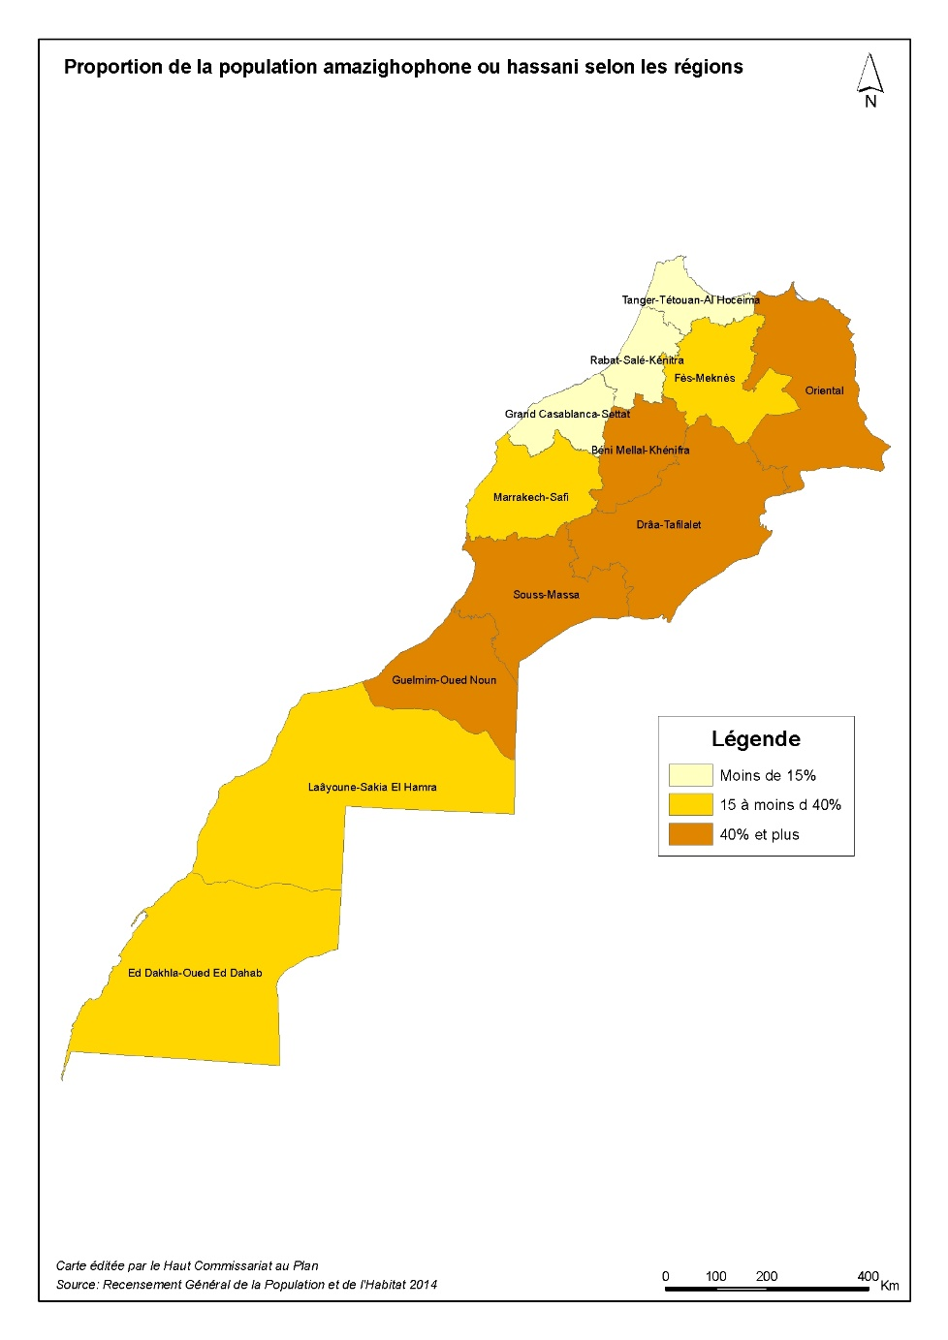

Slide 32
النشاط الإقتصادي

Slide 33
معدل النشاط حسب وسط الإقامة و الجنس
بلغ معدل النشاط 34,3% (مقابل 35,9% سنة 2004).
حيث سجل 36,5% بالوسط الحضري( مقابل 36,8% سنة 2004)
و 31,0% بالوسط القروي(مقابل 34,9% سنة 2004).

Slide 34
معدل النشاط (ب%) حسب السن والجنس ما بين 2004 و2014.
- تراجع معدل النشاط لدى الشباب الذين لم يتجاوزوا 20 سنة ( 22,6% سنة 2014 مقابل 38,6% سنة 2004 )، وخصوصا في صفوف النساء (11,2% سنة 2014 مقابل 27,7% سنة 2004).
إحصاء 2014 |  |  | إحصاء 2004
مجموع | إناث | ذكور | مجموع | إناث | ذكور
22,6 | 11,2 | 33,9 | 38,6 | 27,7 | 49,7 | 19-15
47,3 | 23,8 | 71,3 | 56,1 | 33,2 | 80,5 | 24-20
60,9 | 29,7 | 93,1 | 62,9 | 33,3 | 95,1 | 29-25
61 | 26,7 | 96,5 | 61,7 | 28,9 | 97,4 | 34-30
59,7 | 25 | 96,4 | 60,2 | 26,3 | 97,8 | 39-35
60,2 | 25,1 | 96,6 | 59,3 | 24,2 | 97,4 | 44-40
58,4 | 23,8 | 95,2 | 58,5 | 21,8 | 93,9 | 49-45
53,6 | 19,4 | 89,4 | 55,4 | 17,3 | 91,7 | 54-50
48,8 | 15,7 | 79,8 | 48,5 | 13,2 | 85,5 | 59-55
19,5 | 3,7 | 36 | 22,3 | 5 | 41,2 | 60 سنة فما فوق

Slide 35
معدل البطالة حسب وسط الإقامة والجنس (ب%)
على المستوى الوطني، تراجع معدل البطالة بنقطة واحدة ما بين 2004 و 2014 منتقلا بذلك من %16,7 إلى %15,7 على التوالي
يبلغ هذا المعدل بالمدن (%18,9)، نظيره المسجل بالقرى (%9,9)، ولدى النساء (%28,3) مقارنة بالرجال (%12,2)

Slide 36
الصعوبات
التي تعوق القيام بالأنشطة اليومية

Slide 37
توزيع الأشخاص ذوي الاحتياجات الخاصة حسب وسط الإقامة
حسب الأمم المتحدة، يعتبر من ذوي الاحتياجات الخاصة كل شخص يعاني من صعوبة كبيرة أو عجز كلي في إحدى الوظائف الستة المستلزمة لممارسة الحياة اليومية (الرؤيا، السمع، المشي أو صعود الأدراج، التذكر أو التركيز، الاعتناء بالذات والتواصل باستعمال اللغه المعتادة).
في سنة 2014، بلغ عدد ذوي الاحتياجات الخاصة 1.354.428 شخص، تسجل معدل انتشار يساوي 4,1%.
56% (أي 758.085 شخصا يقطنون بالوسط الحضري.
44 % 44 (أي 596.343 شخصا) يقطنون بالوسط القروي.

Slide 38
توزيع الأشخاص ذوي الاحتياجات الخاصة حسب الجنس و السن
نسبة النساء ذوي الاحتياجات الخاصة هي أعلى (%52,5) مقارنة لدى الرجال (%47,5).
50,6% من الأشخاص ذوي الاحتياجات الخاصة أعمارهم هي 60 سنة وأكثر، 38,3% تتراوح ما بين 15 و 59 سنة وأخيرا 10,9% أعمارهم هي أقل من 15 سنة,

Slide 39
توزيع الأشخاص من ذوي الاحتياجات الخاصة حسب الحالة الزواجية ووسط الإقامة
النسب |  |  | الأعداد
مجموع | قروي | حضري | مجموع | قروي | حضري
28,2 | 29,3 | 27,3 | 381 337 | 174 503 | 206 834 | عازب
45,6 | 47,7 | 43,9 | 617 365 | 284 614 | 332 751 | متزوج
2,6 | 1,5 | 3,5 | 35 719 | 8 941 | 26 778 | مطلق
23,5 | 21,4 | 25,2 | 318 603 | 127 485 | 191 118 | أرمل
0,1 | 0,1 | 0,1 | 1 404 | 800 | 604 | غير مصرح
100 | 100 | 100 | 1 354 428 | 596 343 | 758 085 | مجموع
28,2% من الأشخاص ذوي الاحتياجات الخاصة هم عزاب، 45,6% هم متزوجون، 23,5% هم أرامل و 2,6% هم مطلقون.

Slide 40
توزيع الأشخاص ذوي الاحتياجات الخاصة حسب المستوى التعليمي و الجنس
النسب |  |  | الأعداد
مجموع | إناث | ذكور | مجموع | إناث | ذكور
70,3 | 81,2 | 58,2 | 950 922 | 577 273 | 373 040 | لاشيء
4,6 | 1,1 | 8,4 | 61 681 | 8 126 | 53 555 | تمهيدي
14,9 | 10,4 | 19,8 | 201 067 | 73 846 | 127 168 | أساسي
5,2 | 3,3 | 7,3 | 70 174 | 23 473 | 46 701 | ثانوي إعدادي
3,3 | 2,6 | 4,1 | 44 611 | 18 168 | 26 443 | ثانوي تأهيلي
1,5 | 1,1 | 2,0 | 20 474 | 7 800 | 12 674 | عالي
0,3 | 0,3 | 0,2 | 5 499 | 2 664 | 2 835 | غير مصرح به
100,0 | 100,0 | 100,0 | 1 354 428 | 711 350 | 642 416 | مجموع
سبعة أشخاص من كل عشرة من ذوي الاحتياجات الخاصة (70,3%) ليس لديهم مستوى تعليمي يذكر
و فقط 4,6% سبق لهم أن ترددوا على مؤسسة دراسية من المستوى التمهيدي,
14,9% لديهم المستوى الأساسي و 8,5% الثانوي,
1,5% فقط نجحوا في استكمال الدراسة من المستوى العالي.

Slide 41
توزيع الأشخاص ذوي الاحتياجات الخاصة حسب النشاط و الجنس
النسب |  |  | الأعداد
مجموع | إناث | ذكور | مجموع | إناث | ذكور
13,1 | 4,4 | 22,8 | 177 925 | 31 561 | 146 327 | نشيط مشتغل
1,5 | 1,2 | 1,8 | 19 757 | 8 281 | 11 423 | عاطل سبق له أن اشتغل
1,4 | 0,8 | 2,1 | 19 352 | 5 585 | 13 767 | عاطل لم يسبق له أن اشتغل
13,6 | 25,7 | 0,1 | 183 616 | 183 096 | 399 | ربة بيت
4,8 | 4,1 | 5,5 | 64 774 | 29 187 | 35 587 | تلميذ أو طالب
0,2 | 0,1 | 0,2 | 2 437 | 944 | 1 493 | ملاك
5,3 | 1,3 | 9,8 | 71 998 | 9 007 | 62 991 | متقاعد
25,0 | 21,0 | 29,5 | 338 979 | 149 490 | 189 411 | عاجز أو مريض
27,2 | 34,3 | 19,3 | 368 270 | 243 651 | 124 295 | مسن
6,3 | 5,5 | 7,2 | 85 247 | 38 868 | 46 379 | طفل
1,5 | 1,5 | 1,5 | 19 852 | 10 396 | 9 456 | غير نشيط آخر
0,2 | 0,2 | 0,1 | 2 221 | 1 284 | 888 | غير مصرح به
100,0 | 100,0 | 100,0 | 1 354 428 | 711 350 | 642 416 | مجموع
من ذوي الاحتياجات الخاصة، 13,1% هم نشيطون مشتغلون و %2,9 هم عاطلون و 83,9% هم غير نشيطون.

Slide 42
توزيع ذوي الاحتياجات الخاصة حسب الجهة
نسبة ذوي الاحتياجات الخاصة مرتفعة في جهات كلميم- واد النون (4,8%) و فاس- مكناس (4,6%) وطنجة- تطوان- الحسيمة (4,5%) ودرعة- تافيلالت (4,4%) وأخيرا في جهة الشرق (4,3%),
نسبة هذه الفئة منخفضة نسبيا في جهاتي الداخلة- واد الذهب (1,7%) و العيون- الساقية الحمراء (%3).

Slide 43
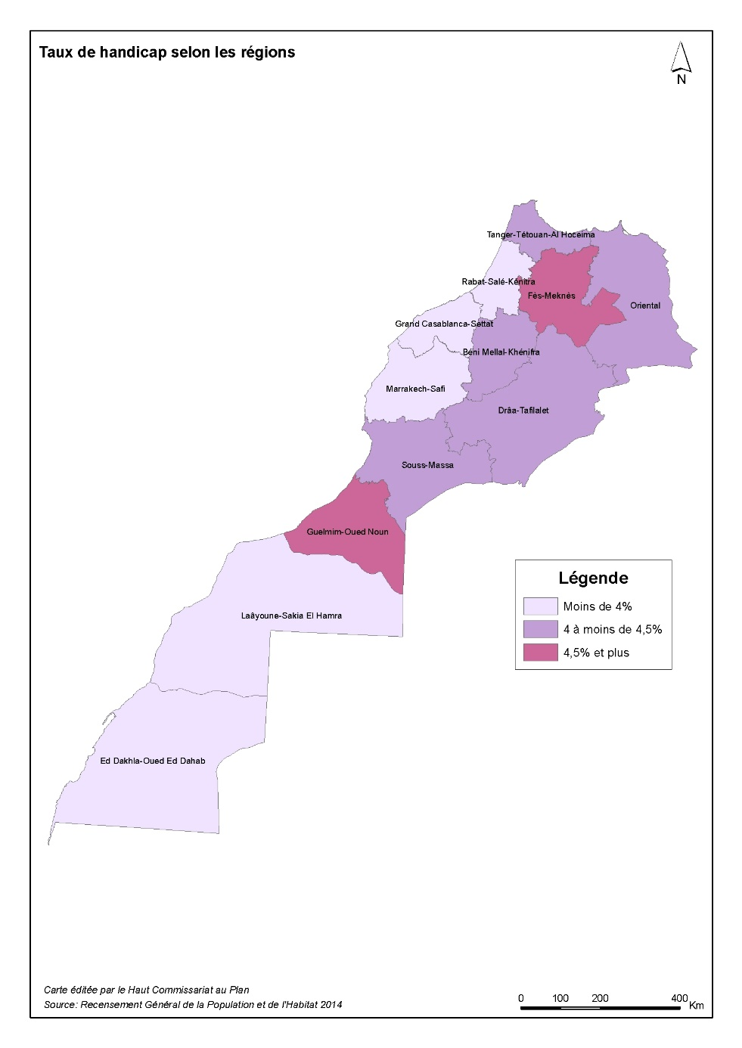

Slide 44
الأسر و السكن

Slide 45
متوسط حجم الأسر حسب وسط الإقامة مابين 2004 و 2014
إحصاء 2014 | إحصاء 2004
4,20 | 4,75 | وسط حضري
5,30 | 5,99 | وسط قروي
4,60 | 5,24 | مجموع
انتقل حجم الأسرة المغربية من 5,24 سنة 2004 إلى 4,6 سنة 2014.
حسب وسط الإقامة، يقدر ججمها ب :
4,2 أشخاص بالمدن (8,4 سنة 2004).
و 5,3 في القرى (0,6 سنة 2004).

Slide 46
بنية الأسر حسب وسط الإقامة وحجم الأسر
مجموع | وسط قروي | وسط حضري | حجم الأسر
7,2 | 5,2 | 8,2 | شخص واحد
11,2 | 8,5 | 12,6 | شخصين
15,2 | 11,5 | 17,1 | 3 أشخاص
19,9 | 16,1 | 21,8 | 4أشخاص
17,9 | 17,5 | 18,1 | 5أشخاص
11,8 | 14,3 | 10,5 | 6أشخاص
7,1 | 10,2 | 5,6 | 7أشخاص
9,7 | 16,8 | 6,2 | 8 أشخاص فما فوق
100,0 | 100,0 | 100,0 | المجموع
7,2 % من الأسر تتكون من شخص واحد (8,2 % بالوسط الحضري و 5,2 %بالوسط القروي ).
46,3 % من الأسر تضم من شخصين إلى أربعة أشخاص (51,5 % بالوسط الحضري و 36,1 % بالوسط القروي).
و 46,5 % تضم 5 أفراد فما فوق (40,4 %بالوسط الحضري و 58,8 % بالوسط القروي).
Notes:
46

Slide 47
معدل الأمية لدى النساء ربات الأسر حسب وسط الإقامة
64،5 بالمائة من النساء ربات الأسر لايعرفن القراءة ولا الكتابة
56،6 بالمائة بالوسط الحضري.
و 88،3 بالمائة بالوسط القري.
Notes:
47

Slide 48
النساء ربات الأسر حسب نوع النشاط ووسط الإقامة
26،2 بالمائة من النساء ربات الأسر هن نشيطات مشتغلات.
3،6 بالمائة عاطلات
70،1 بالمائة غير نشيطات.
Notes:
48

Slide 49
توزيع الأسر (%) حسب نوع المسكن ووسط الإقامة خلال إحصائي 2004 و2014
2014 |  | 2004 |  | نوع المسكن
قروي | حضري | قروي | حضري
0,8 | 4,9 | 0,3 | 3,3 | فيلا او طابق فيلا
0,1 | 16,6 | 0,1 | 12,4 | شقة في عمارة
4,5 | 4,8 | 4,8 | 8,1 | دار مغربية تقليدية
24,5 | 65,9 | 13,6 | 62,5 | دار مغربية عصرية
3 | 5,6 | 5,6 | 8,2 | دار بدائية او صفيحية
66,3 | 1,3 | 72,2 | 1,1 | مسكن قروي
0,2 | 0,2 | - | - | غرفة في مؤسسة
0,1 | 0,3 | - | - | محل غير معد في الأصل للسكن
0,4 | 0,4 | 3.4 | 4,3 | حالات أخرى
100 | 100 | 100 | 100 | المجموع
% 65.9 من الأسر المقيمة في الوسط الحضري تشغل مسكنا من نوع ‘دار مغربية عصرية’.
% 16.6 من هذه الأسر تشغل مسكنا من نوع ‘شقة في عمارة’.
% 5.6 من هذه الأسر تشغل مسكنا من نوع ‘دار بدائية أوصفيحية’ (% 8.2 في 2004).
Notes:
49

Slide 50
نوع المسكن في الوسط الحضري حسب الجهات (%)
المجموع | حالات أخرى | مسكن قروي | محل غير معد في الأصل للسكن | دار بدائية أوصفيحية | غرفة في مؤسسة | دار مغربية عصرية | دار مغربية تقليدية | شقة في عمارة | فيلا اوطايق فيلا
100,0 | 0,5 | 0,3 | 0,4 | 10,6 | 0,1 | 52,5 | 1,1 | 28,6 | 6,0 | الدار البيضاء الكبرى - سطات
100,0 | 0,3 | 4,9 | 0,3 | 6,6 | 0,1 | 62,7 | 11,5 | 7,1 | 6,7 | مراكش - أسفي
100,0 | 0,3 | 0,5 | 0,5 | 5,9 | 0,2 | 59,9 | 3,9 | 24,5 | 4,2 | الرباط - سلا - القنيطرة
100,0 | 0,2 | 0,9 | 0,1 | 5,2 | 0,6 | 73,0 | 11,1 | 4,7 | 4,1 | الشرق
100,0 | 0,8 | * | 0,7 | 4,2 | * | 75,7 | 2,1 | 14,0 | 2,5 | العيون - الساقية الحمراء
100,0 | 0,2 | 1,1 | 0,2 | 3,3 | * | 82,9 | 4,8 | 3,0 | 4,4 | بني ملال - خنيفرة
100,0 | 0,4 | 0,1 | 0,2 | 3,2 | 0,1 | 71,2 | 5,4 | 15,2 | 4,2 | طنجة - تطوان - الحسيمة
100,0 | 0,6 | 0,2 | 0,5 | 2,2 | 0,5 | 88,5 | 2,3 | 2,6 | 2,7 | الداخلة - واد الذهب
100,0 | 0,3 | 1,6 | 0,2 | 1,8 | 0,2 | 69,1 | 6,6 | 13,3 | 6,8 | فاس - مكناس
100,0 | 0,0 | 11,2 | 0,0 | 1,8 | 0,3 | 83,1 | 0,9 | 0,9 | 1,9 | درعة - تافيلالت
100,0 | 0,9 | 0,8 | 0,2 | 1,5 | 0,1 | 82,6 | 3,3 | 8,8 | 1,9 | سوس - ماسة
100,0 | 1,3 | 1,2 | 1,2 | 1,5 | 0,2 | 80,8 | 4,8 | 6,8 | 2,1 | كلميم - واد نون
100,0 | 0,4 | 1,3 | 0,3 | 5,6 | 0,2 | 65,9 | 4,8 | 16,6 | 4,9 | المجموع
تحتل جهة الدار البيضاء الكبرى – سطات الصدارة من حيث نسبة الأسر التي تقطن بمساكن بدائية أو صفيحية (% 10.6 من مجموع الأسر أي حوالي 127.876 أسرة )، تليها جهة مراكش – أسفي (بنسبة %6.6) ثم جهة الرباط – سلا – القنيطرة (بنسبة %5.9) و أخيرا الجهة الشرقية (بنسبة %5.2).

Slide 51
توزيع الأسر المقيمة في الوسط الحضري حسب عدد الغرف التي تشغلها
يصل متوسط الغرف التي تشغلها الأسرة في الوسط الحضري إلى 3.1.
36,3% من الأسر تشغل غرفة واحدة أو غرفتين (0,41% سنة 2004) .
48,4% من الأسر تشغل 3 إلى 4 غرف (7,43% سنة 2004) .
و فقط 14,8% من الأسر تشغل 5 غرف فما فوق (3,16% سنة 2004) .

Slide 52
توزيع الأسر المقيمة في الوسط الحضري حسب صفة الحيازة
2014 | 2004 | صفة الحيازة
57,6 | 52,1 | ملاك أو ملاك مشترك
5,1 | 4,7 | في طريق التملك
27,3 | 29,2 | مكتري
1,8 | 2,2 | مسكن وظيفي
7,4 | 8,7 | ساكن مجانا
0,8 | 1,7 | حالات أخرى
- | 1,5 | غير مصرح
100,0 | 100,0 | المجموع
في الوسط الحضري،
62,7% من الأسر تقيم في مساكن تملكها أو في طريق امتلاكها (8,56% سنة 2004).
تقدر نسبة الأسر المكترية للمساكن التي تقطن بها ب 27,3% (29,2 % سنة 2004).
بينما لا تتعدى نسبة الأسر التي تقطن مساكن مجانا 27,3% (8,4% سنة 2004).

Slide 53
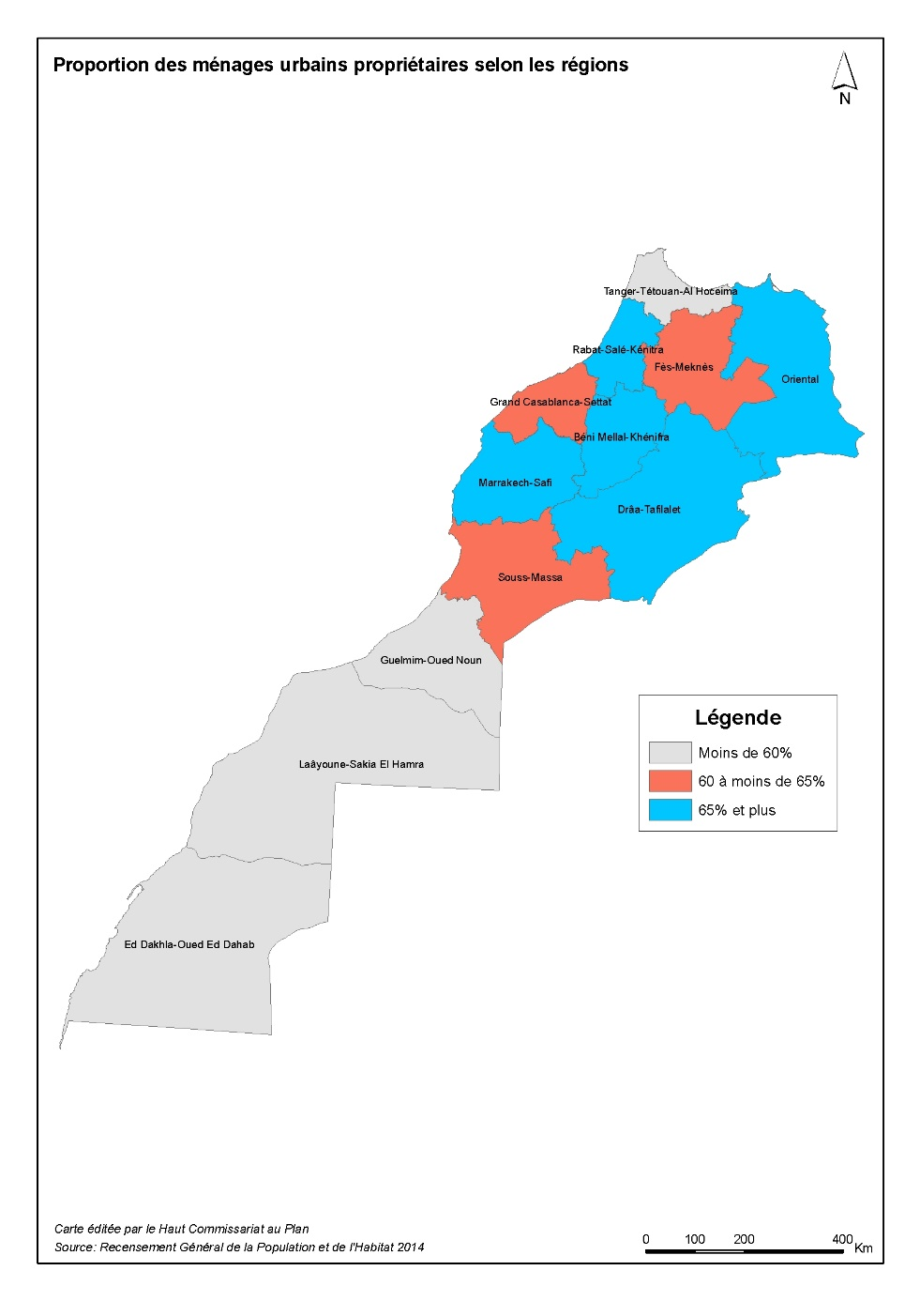

Slide 54
توزيع الأسر حسب توفر التجهيزات الأساسية وفق وسط الإقامة
الكهرباء :
91,9% من الأسر مرتبطة بشبكة الكهرباء (71,6% في 2004)،
هذه النسبة تساوي 95,3% في الوسط الحضري (89,9% في 2004) و 85,3% في الوسط القروي (43,2% في 2004).
الماء :
72,9% من الأسر مرتبطة بشبكة الماء الصالح للشرب (57,5% في 2004)، 91,0%
هذه النسبة تقدر ب 91,0% في الوسط الحضري (83,0% في 2004) و 38,3%في الوسط القروي (18,1% في 2004).
المرحاض و الحمام العصري :
7,93% من الأسر تتوفر على مرحاض (99% في المدن و 7,83% في القري)..
و 3,39% تتوفر على حمام عصري (6,54% في المدن و 7,9% في القري).

Slide 55
توزيع الأسر حسب طريقة تصريف المياه العادمة وحسب وسط الإقامة
2014 |  |  | 2004
المجموع | الوسط القروي | الوسط الحضري | المجموع | الوسط القروي | الوسط الحضري
59,2 | 2,8 | 88,5 | 48,6 | 1,7 | 79 | شبكة عمومية (الواد الحار)
23 | 50,5 | 8,8 | 21 | 36,4 | 11 | حفرة صحية
8,1 | 20,8 | 1,4 | 9,3 | 18,8 | 3,1 | بئر مفقودة
0,4 | 0,6 | 0,2 | *** | *** | *** | في الطبيعة
9,3 | 25,2 | 1 | 21 | 42,7 | 6,9 | حالات أخرى
59,2% من الأسر تقطن مساكن متصلة بالشبكة العمومية لتصريف المياه العادمة :
%88,5 بالوسط الحضري و
2,8% بالوسط القروي.
بينما تستعمل 23% من الأسر حفر صحية للتخلص من ميائها العادمة ((8,8% في االوسط الحضري و 5,50% في الوسط القروي).
***معطيات لم يتم تجميعها سنة 2004

Slide 56
توزيع الأسر حسب طريقة التخلص من النفايات المنزلية وفق وسط الإقامة خلال إحصائي
2014
المجموع | الوسط القروي | الوسط الحضري
45,5 | 2,7 | 67,7 | صندوق قمامة تابع للجماعة
19,7 | 5,9 | 26,9 | شاحنة جماعية أو خاصة
33,6 | 89,3 | 4,8 | الإفراغ في الطبيعة
1,1 | 2,1 | 0,6 | حالات أخرى
65,2% من الأسر المغربية تستعمل صندوق القمامة التابع للجماعة للتخلص من النفايات المنزلية.
حسب وسط الإقامة، نجد
حوالي 94,6% من هذه الأسر تقيم بالوسط الحضري
بينما لا تتجاوز 8,6% بالوسط القروي.

Slide 57
نسبة الأسرحسب توفرها على بعض التجهيزات المنزلية ووسط الإقامة
2014 |  |  | 2004 |  |  | التجهيزات المنزلية
المجموع | الوسط القروي | الوسط الحضري | المجموع | الوسط القروي | الوسط الحضري
92,7 | 85,9 | 96,2 | 76,4 | 57,6 | 88,5 | تلفاز
53,3 | 49 | 55,5 | *** | *** | *** | مذياع
94,4 | 90,1 | 96,6 | 60,6 | 42,3 | 72,4 | هاتف نقال
13,6 | 1,6 | 19,9 | 14,4 | 2,1 | 22,3 | هاتف ثابت
19,4 | 3,5 | 27,6 | *** | *** | *** | انترنيت
25,4 | 5,4 | 35,8 | *** | *** | *** | حاسوب
83,7 | 71,6 | 90 | 33,8 | 14 | 46,6 | صحن هوائي
84,9 | 72,4 | 91,4 | *** | *** | *** | ثلاجة
92,7% من الأسر تتوفر على تلفاز (76,4% في 2004).
94,4% من الأسر تتوفر على الأقل على هاتف نقال واحد (60,6% في 2004).
83,7% من الأسر تتوفر على صحن هوائي (33,8% في 2004).
25,4% من الأسر في المغرب تتوفر على حاسوب (35,8% بالوسط الحضري و 5,4% بالوسط القروي).
19,4% من الأسر تتوفر على خدمة الانترنيت (27,6% بالوسط الحضري و 3,5%بالوسط القروي).
***معطيات لم يتم تجميعها سنة 2004

Slide 58
نسبة الأسر المتوفرة على وسيلة النقــل حسب وسط الإقامة
المجموع | الوسط القروي | الوسط الحضري
98,9 | 98,6 | 99 | غير متوفر | شاحنة
0,7 | 0,9 | 0,7 | واحد
0,4 | 0,6 | 0,3 | اثنان وأكثر
81,5 | 91,1 | 76,5 | غير متوفر | سيارة
16,2 | 8 | 20,5 | واحد
2,2 | 0,9 | 3 | اثنان وأكثر
98,4 | 96,6 | 99,3 | غير متوفر | جرار
1,2 | 2,8 | 0,4 | واحد
0,4 | 0,6 | 0,3 | اثنان وأكثر
86,4 | 84,2 | 87,6 | غير متوفر | دراجة نارية
12,6 | 14,7 | 11,5 | واحد
1 | 1,1 | 0,9 | اثنان وأكثر
1,1% من الأسر تتوفر على شاحنة واحدة أو أكثر (1% بالوسط الحضري و 1,5%بالوسط القروي).
4,18% من الأسر تتوفر على سيارة واحدة (5,23 % بالوسط الحضري و 9,8%بالوسط القروي).
6,13 % من الأسر تتوفر على دراجة نارية واحدة (4,12 % بالوسط الحضري و 8,15 % بالوسط القروي).
6,1% من الأسر تتوفر على جرار واحد (7,0% بالوسط الحضري و4,3% بالوسط القروي)

Slide 59
الأسر حسب تقادم المسكن ووسط الإقامة
19,2% من الأسر تشغل مساكنا يقل عمره عن 10 سنوات؛
%21.9 من الأسر تشغل مساكنا يصل عمره إلى 10 سنوات ويقل عن 20 سنة؛
%36.8 من الأسر تشغل مساكنا يصل عمره إلى 20 سنة ويقل عن 50 سنة؛
%21.0 من الأسر تشغل مساكنا يصل عمره إلى 50 سنة وأكثر.
Notes:
59

Slide 60
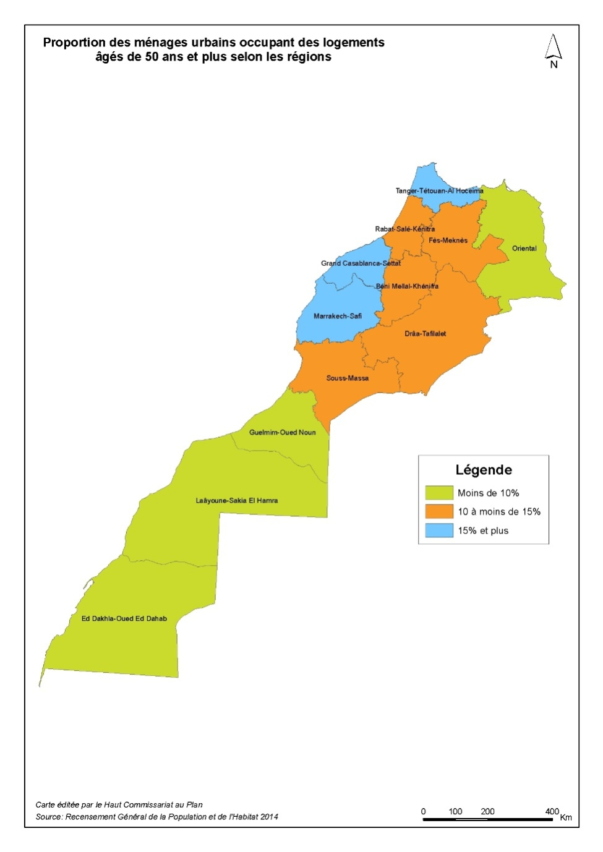

Slide 61
شكرا

